Slide 1
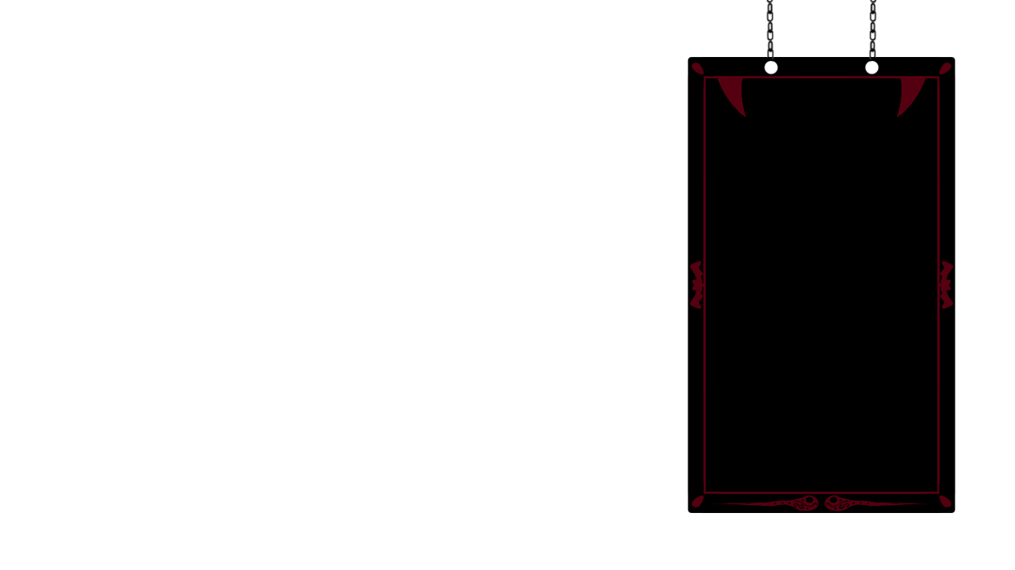
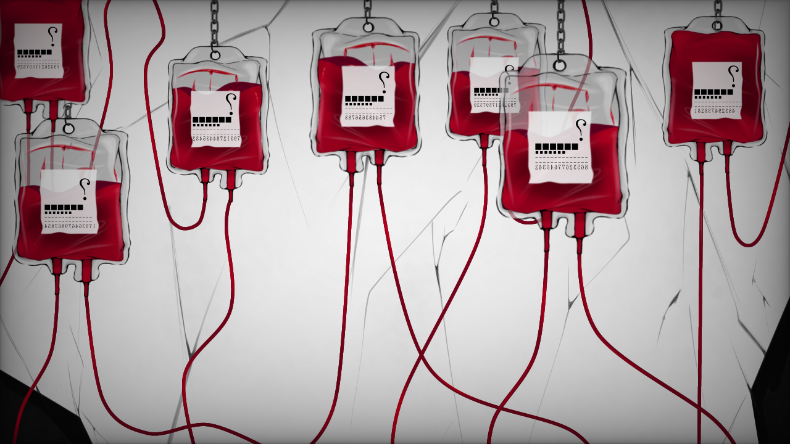
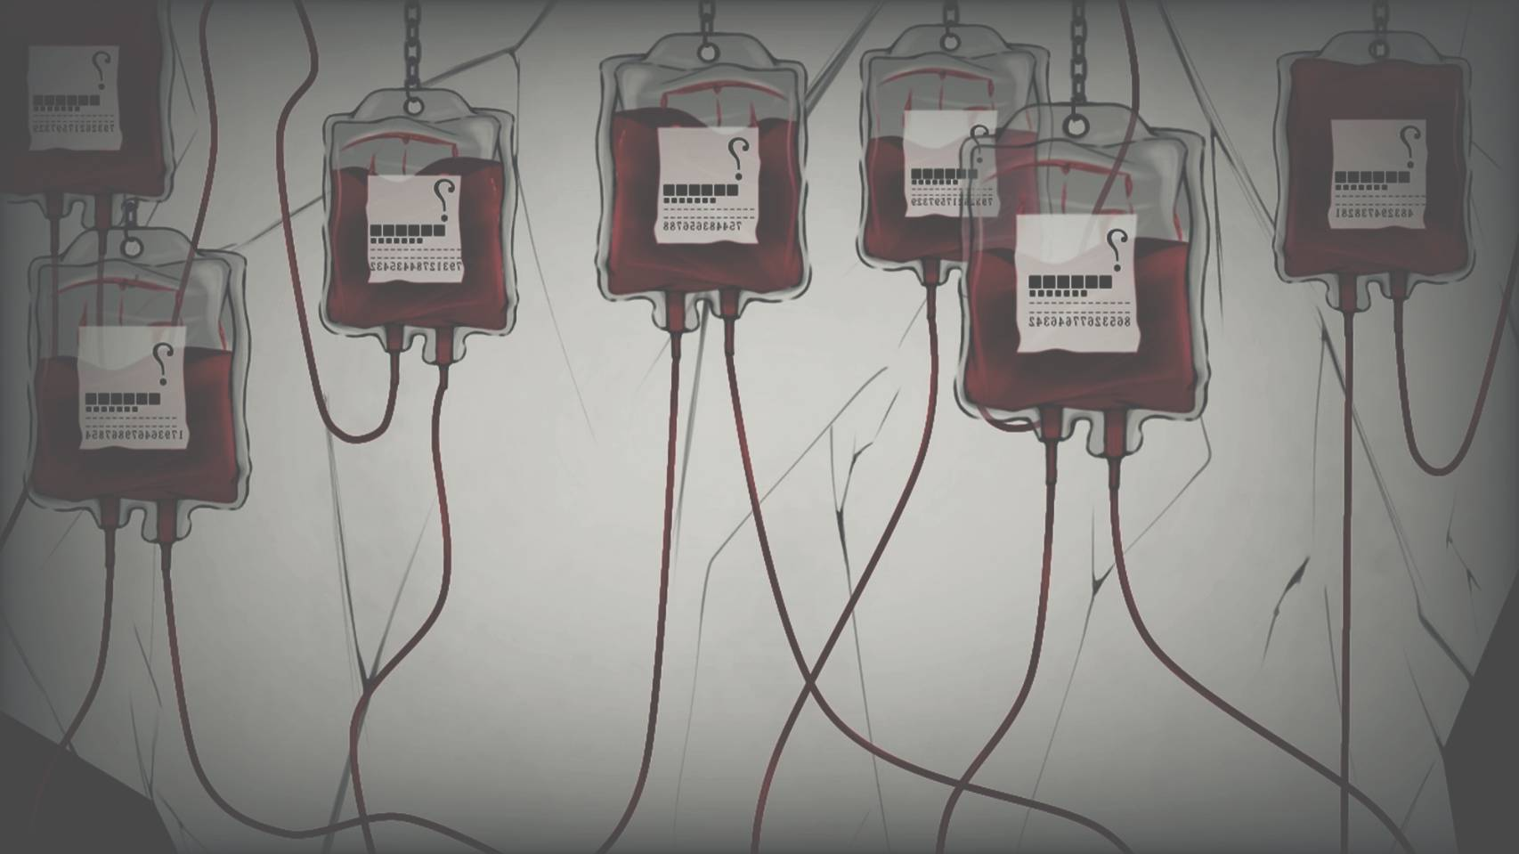
自我介紹

Slide 2
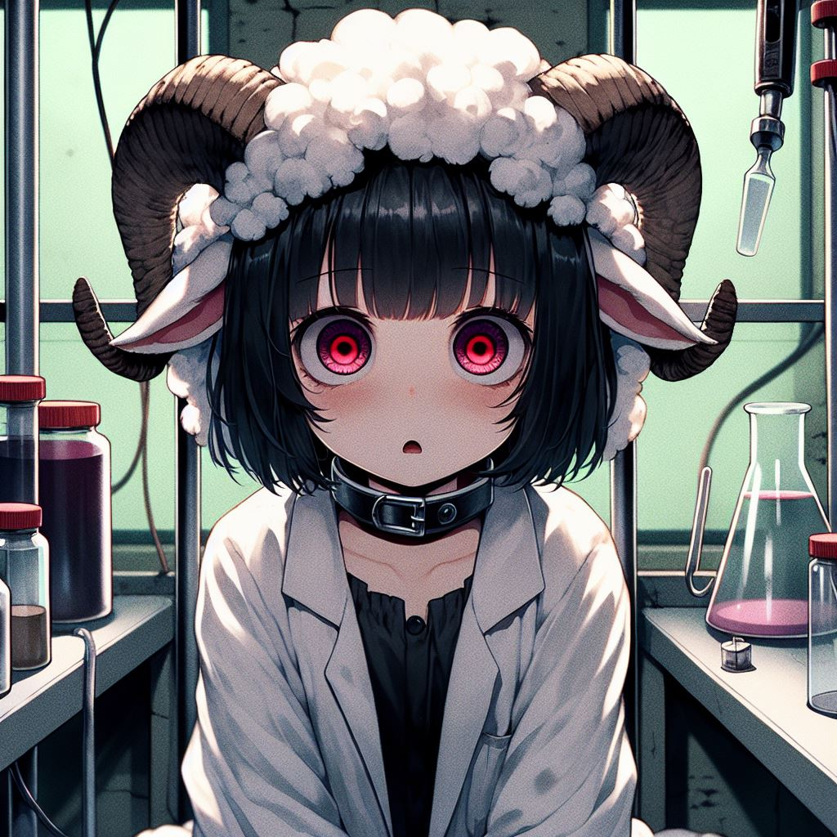
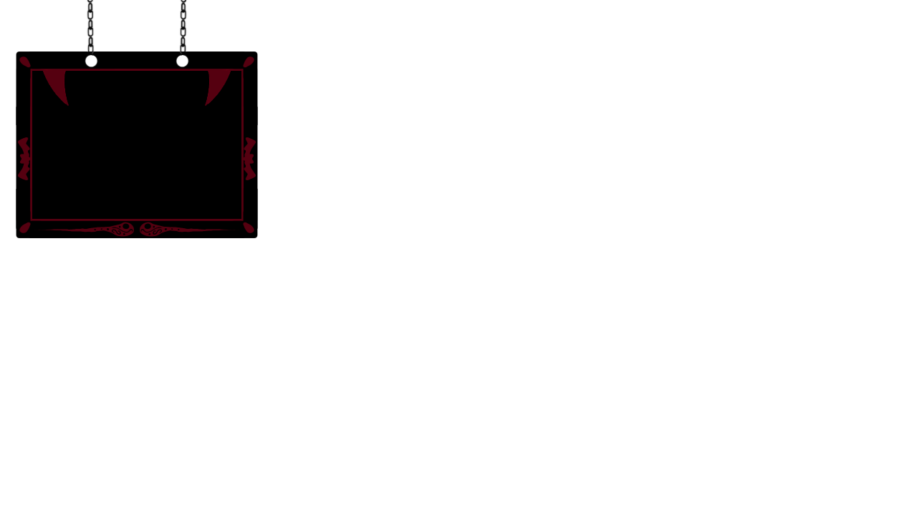
目標
Notes:
一名黑色短髮少女，投上長著羊角，被囚禁在地下室裡，周圍有很多科學儀器，被改造，繪畫風格是動漫風，少女看起來狼狽沒有希望且被囚禁，少女的眼睛是像山羊般紅色的瞳孔，中間一條黑色的橫線，畫風黑暗

Slide 3
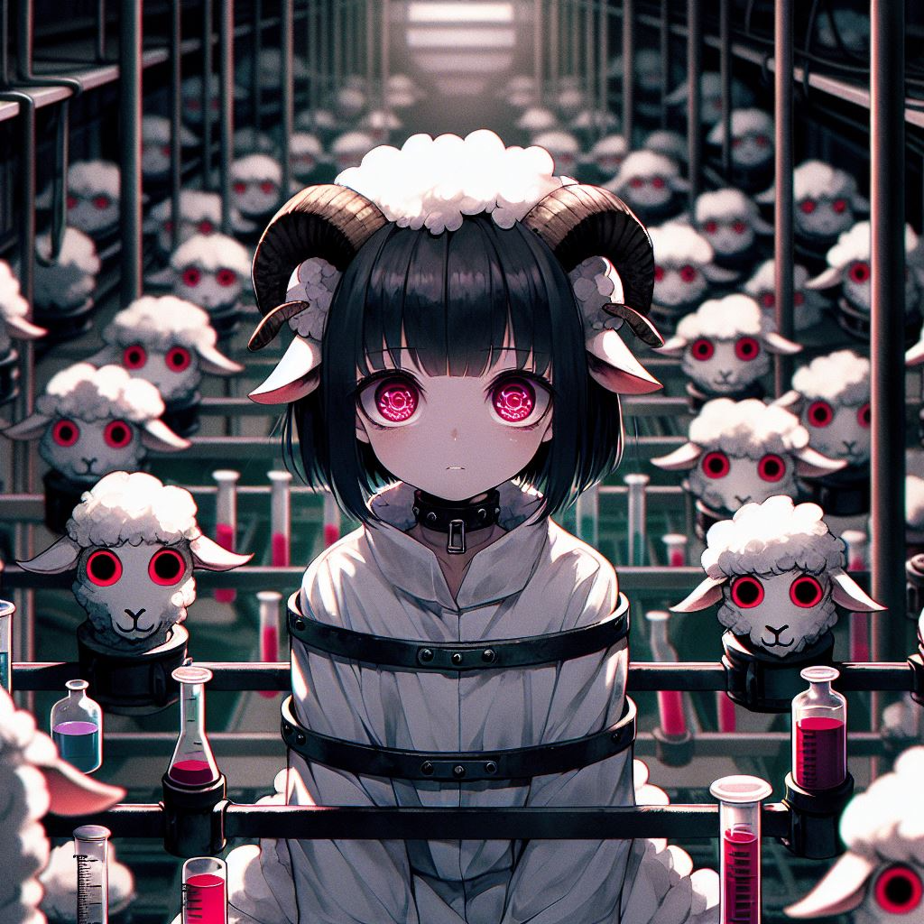
阻礙
Notes:
一名黑色短髮少女，投上長著羊角，被囚禁在地下室裡，周圍有很多科學儀器，被改造，繪畫風格是動漫風，少女看起來狼狽沒有希望且被囚禁，少女的眼睛是像山羊般紅色的瞳孔，中間一條黑色的橫線，畫風黑暗

Slide 4
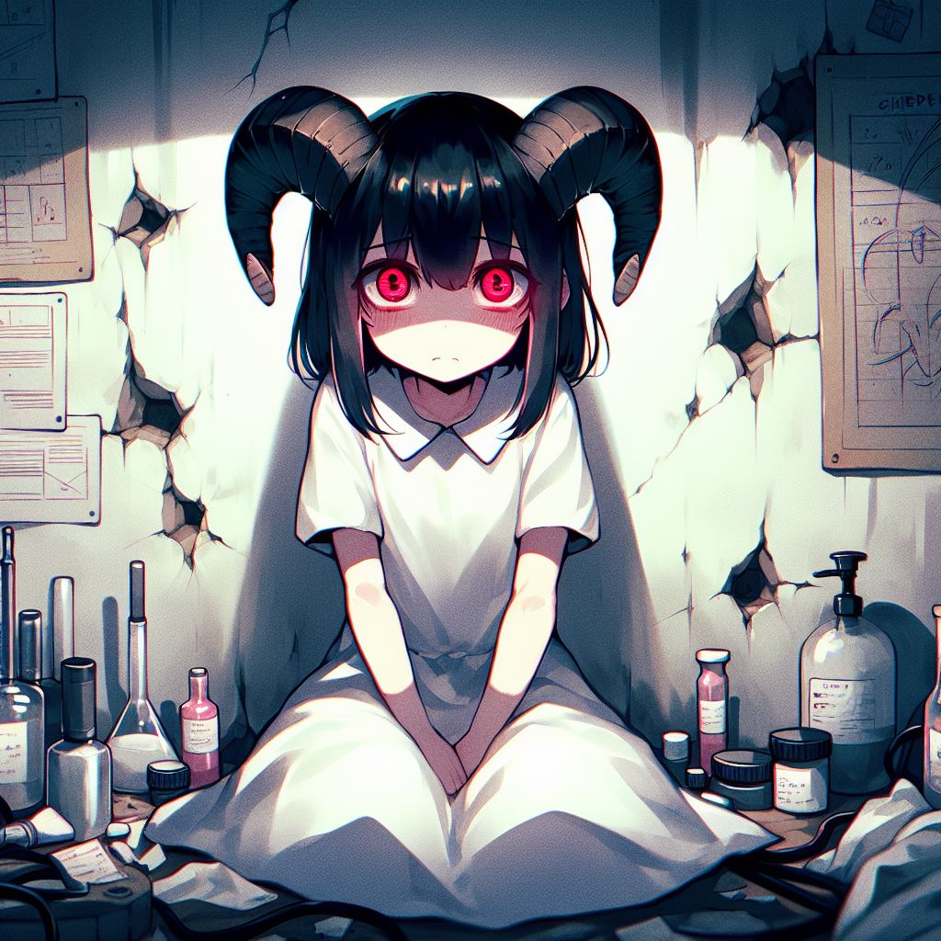
努力
Notes:
一名黑色短髮少女，投上長著羊角，被囚禁在地下室裡，周圍有很多科學儀器，被改造，繪畫風格是動漫風，少女看起來狼狽沒有希望且被囚禁，少女的眼睛是像山羊般紅色的瞳孔，中間一條黑色的橫線，畫風黑暗，少女有強大的力量，少女坐在被撞到有凹陷的牆壁旁邊

Slide 5
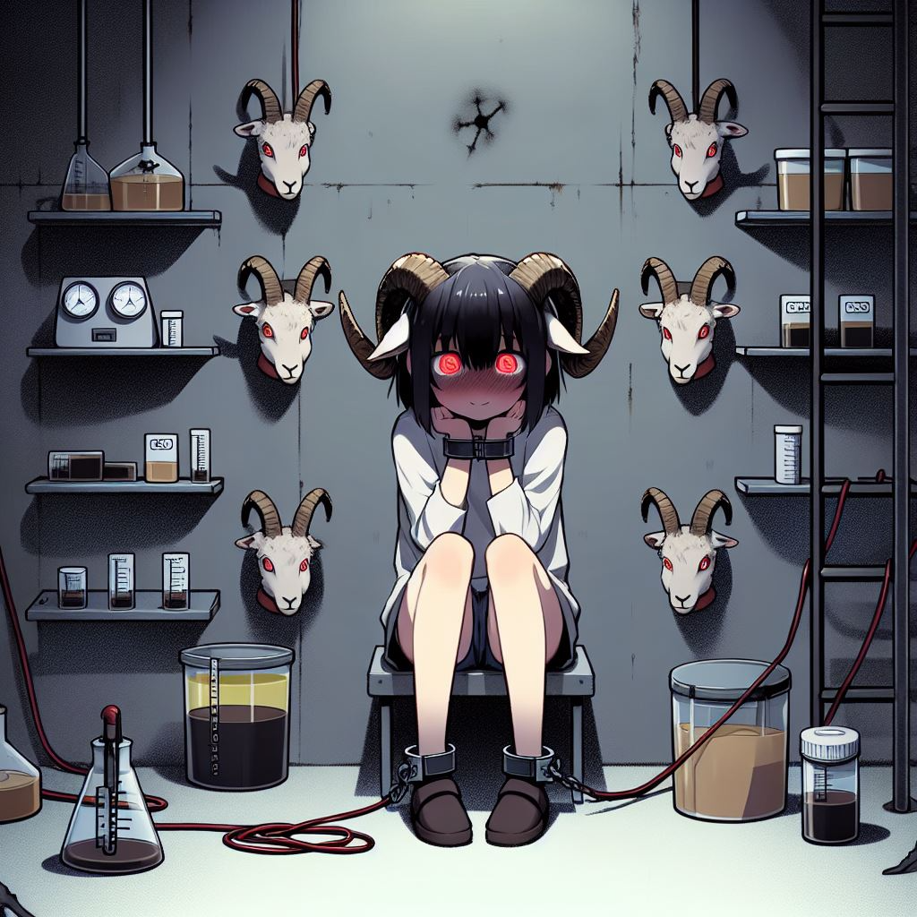
結果
Notes:
一名黑色短髮少女，投上長著羊角，被囚禁在地下室裡，周圍有很多科學儀器，被改造，繪畫風格是動漫風，少女看起來狼狽沒有希望且被囚禁，少女的眼睛是像山羊般紅色的瞳孔，中間一條黑色的橫線，畫風黑暗，少女有強大的力量，少女坐在被撞到有凹陷的牆壁旁邊

Slide 6
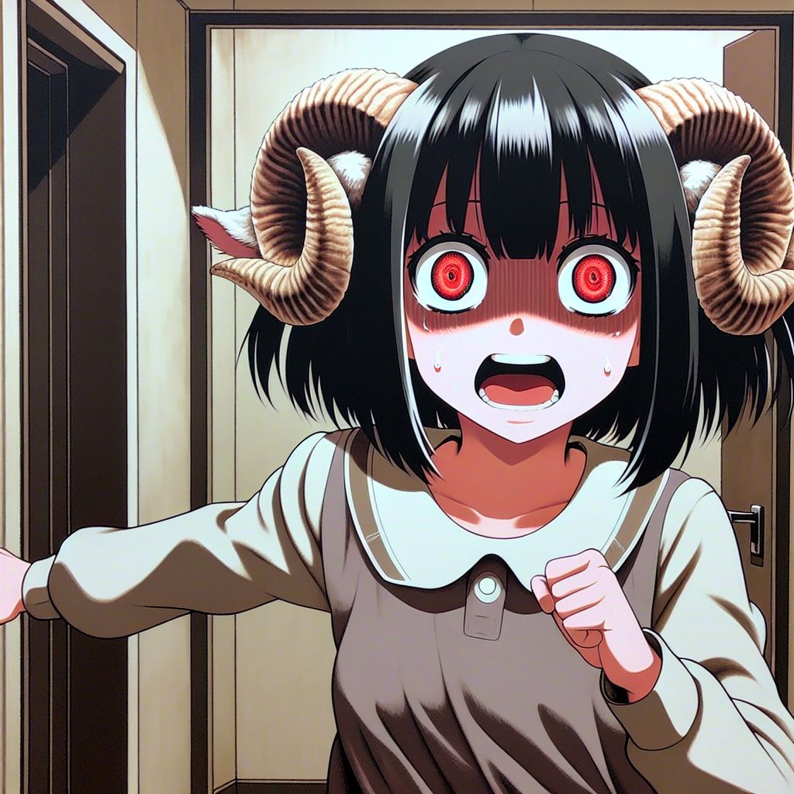
意外
Notes:
一名黑色短髮少女，投上長著羊角，被改造，繪畫風格是動漫風，少女的眼睛是像山羊般紅色的瞳孔，中間一條黑色的橫線，少女很恐慌，少女奔跑逃出地下室

Slide 7
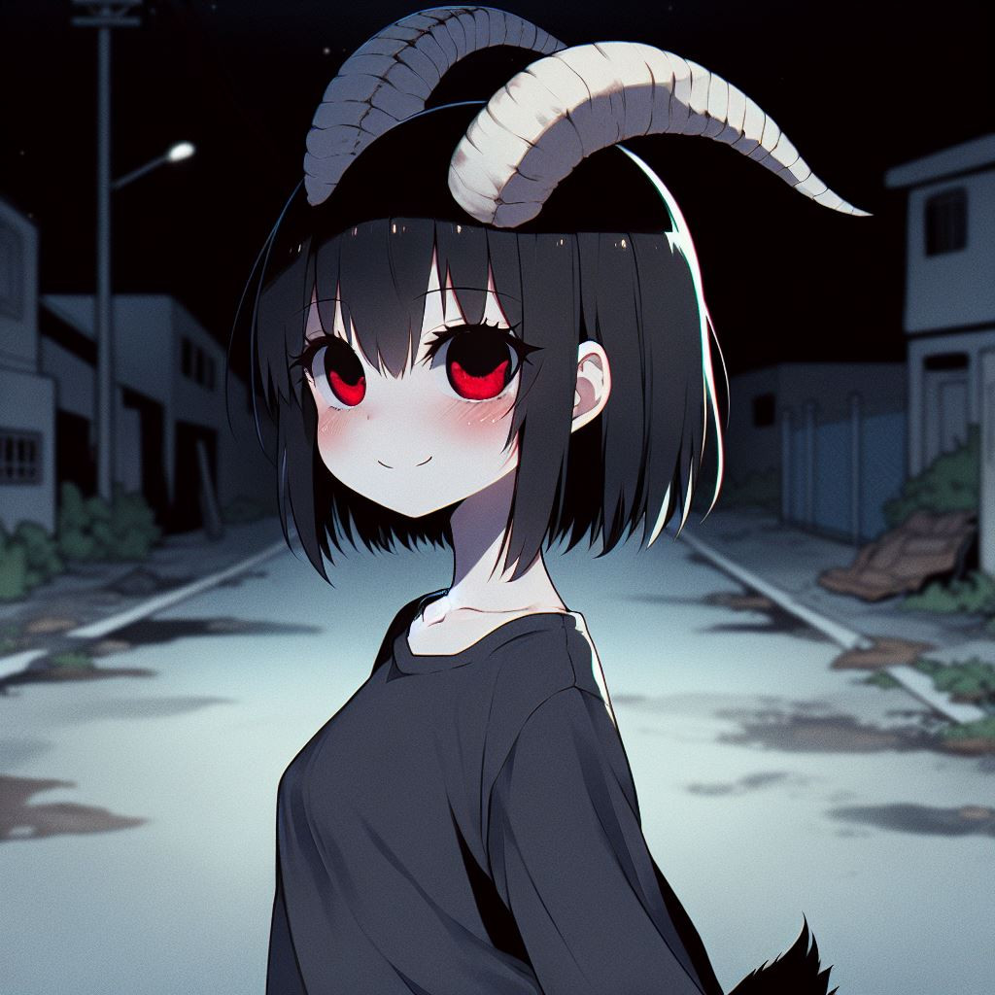
轉彎
Notes:
一名黑色短髮少女，投上長著羊角，被改造，繪畫風格是動漫風，少女的眼睛是像山羊般紅色的瞳孔，中間一條黑色的橫線，少女走在荒蕪髒亂的古老街道上，享受自由，夜晚，側面的視角

Slide 8
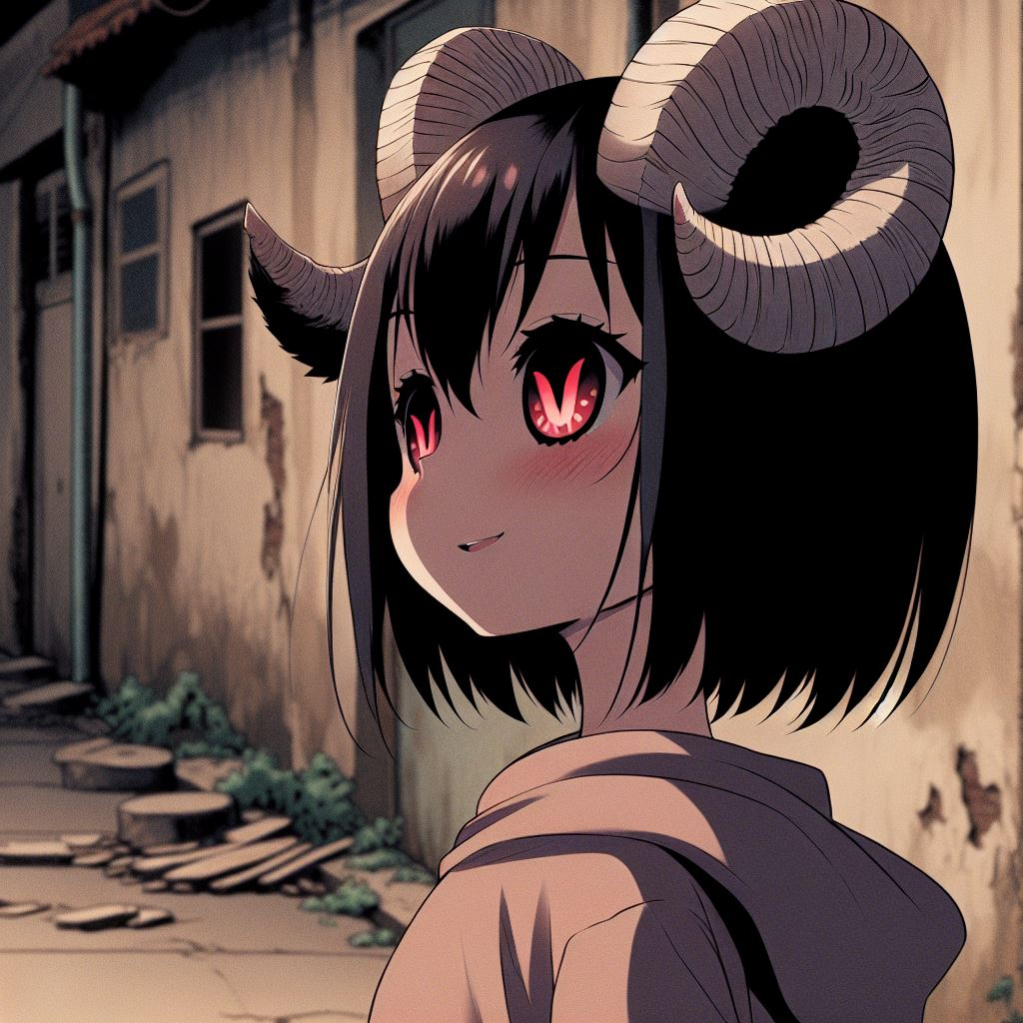
結局
Notes:
一名黑色短髮少女，投上長著羊角，被改造，繪畫風格是動漫風，少女的眼睛是像山羊般紅色的瞳孔，中間一條黑色的橫線，少女走在荒蕪髒亂的古老街道上，享受自由，夜晚，側面的視角

Slide 9
感謝聆聽

